Slide 1
ЗДРАВООХРАНЕНИЕ
Калининградской области
ИТОГИ 2018 ГОДА

Slide 2
ДЕМОГРАФИЯ
2
Министерство здравоохранения Калининградской области

Slide 3
ДИНАМИКА ОСНОВНЫХ ДЕМОГРАФИЧЕСКИХ ПОКАЗАТЕЛЕЙ ЗА 2013 – 2018 ГОДЫ
Ожидаемая продолжительность жизни (лет), +1,5 года
Ожидаемая продолжительность жизни мужчин и женщин (лет)
10,6 года
9,7 года
3
Министерство здравоохранения Калининградской области

Slide 4
ДИНАМИКА ОСНОВНЫХ ДЕМОГРАФИЧЕСКИХ ПОКАЗАТЕЛЕЙ ЗА 2013 – 2018 ГОДЫ
Общая смертность (на 1000 населения)
- 6,8%
Смертность населения в трудоспособном возрасте (на 100 тыс. населения соответствующего возраста)
-15,5%
Динамика показателя общей смертности (на 1000 населения) по месяцам 2017 и 2018 гг.
4
Министерство здравоохранения Калининградской области

Slide 5
ОХРАНА МАТЕРИНСТВА И ДЕТСТВА
5
Министерство здравоохранения Калининградской области

Slide 6
СИСТЕМА ОХРАНЫ МАТЕРИНСТВА И ДЕТСТВА
Материнская смертность (на 100 тыс. родившихся живыми)
Младенческая смертность (на 1000 родившихся живыми)
- 31,8%
Число родов после ЭКО
Динамика числа абортов в Калининградской области (абсолютное число)
6
Министерство здравоохранения Калининградской области

Slide 7
СМЕРТНОСТЬ ОТ ОСНОВНЫХ ПРИЧИН
7
Министерство здравоохранения Калининградской области

Slide 8
СМЕРТНОСТЬ ОТ ОСНОВНЫХ ПРИЧИН В 2013 - 2018 ГОДАХ
Смертность от болезней системы кровообращения (на 100 тыс. населения)
- 27,5%
Смертность от новообразований (на 100 тыс. населения)
- 2,0%
Смертность от дорожно-транспортных происшествий (на 100 тыс. населения)
Смертность от туберкулеза (на 100 тыс. населения)
в 2,3 раза
8
Министерство здравоохранения Калининградской области

Slide 9
СМЕРТНОСТЬ ОТ ОСНОВНЫХ ПРИЧИН В 2013 - 2018 ГОДАХ
Смертность от болезней органов дыхания (на 100 тыс. населения)
+ 1,8%
Смертность от пневмоний (на 100 тыс. населения)
- 13,1%
Смертность от случайных отравлений алкоголем (на 100 тыс. населения)
- 55,9%
9
Министерство здравоохранения Калининградской области

Slide 10
СОЦИАЛЬНО-ЗНАЧИМЫЕ ЗАБОЛЕВАНИЯ
10
Министерство здравоохранения Калининградской области

Slide 11
СОЦИАЛЬНО-ЗНАЧИМЫЕ ЗАБОЛЕВАНИЯ
Первичная заболеваемость туберкулезом (на 100 тыс. населения)
- 43,9%
Первичная заболеваемость туберкулезом детей (на 100 тыс. детей)
- 53,4%
11
Министерство здравоохранения Калининградской области

Slide 12
СОЦИАЛЬНО-ЗНАЧИМЫЕ ЗАБОЛЕВАНИЯ
Число впервые выявленных злокачественных новообразований, человек
Число состоящих под диспансерным наблюдением, человек
+ 13,0%
Динамика доли злокачественных новообразований, выявленных на ранних стадиях (I и II стадии), %
- 5,6%
Динамика одногодичной летальности больных со злокачественными новообразованиями, % и удельный вес больных со злокачественными новообразованиями, состоящих на учете 5 лет и более, %
12
Министерство здравоохранения Калининградской области

Slide 13
ИММУНОПРОФИЛАКТИКА ГРИППА
В 2018 году в Калининградской области от гриппа привито 450 285 человек
13
Министерство здравоохранения Калининградской области

Slide 14
ЭЛЕКТРОННОЕ ЗДРАВООХРАНЕНИЕ
14
Министерство здравоохранения Калининградской области

Slide 15
ЭЛЕКТРОННОЕ ЗДРАВООХРАНЕНИЕ
100% государственных медицинских организаций имеют доступ к защищенной сети передачи данных. Количество подключенных объектов информатизации
100% государственных медицинских организаций осуществляют запись на прием к врачу
№ п/п | Способ записи | 2013 | 2014 | 2015 | 2016 | 2017 | 2018
1. | Через регистратуру | 697 306 | 2 618 074 | 2 118 678 | 2 311 031 | 2 345 868 | 2 235 313
2. | По телефону | 176 248 | 316 770 | 228 702 | 210 416 | 192 934 | 168 211
3. | Через Интернет и инфо киоски | 304 941 | 364 538 | 423 559 | 523 170 | 441 187 | 490 789
4. | Врачом на повторный прием | - | 107 471 | 1 907 532 | 2 182 581 | 2 268 949 | 2 432 233
 | Всего | 1 178 500 | 3 406 853 | 4 678 471 | 5 227 198 | 5 266 938 | 5 326 546
Доля пациентов, на которых заведены электронные медицинские карты
(% от общей численности прикрепленного населения)
94% врачей постоянно используют медицинскую информационную систему в своей деятельности
100% рецептов на дополнительное лекарственное обеспечение льготным категориям граждан выписывается в региональной медицинской информационной системе
15
Министерство здравоохранения Калининградской области

Slide 16
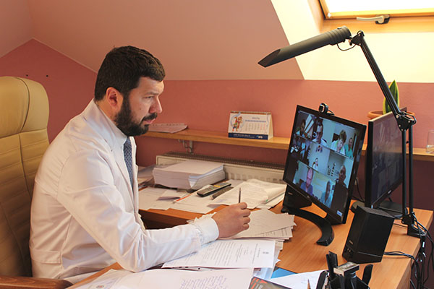
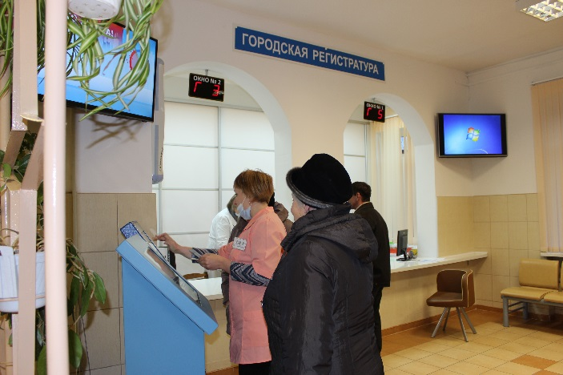
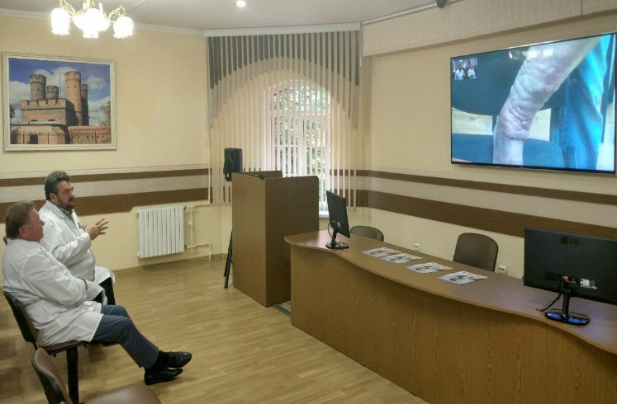
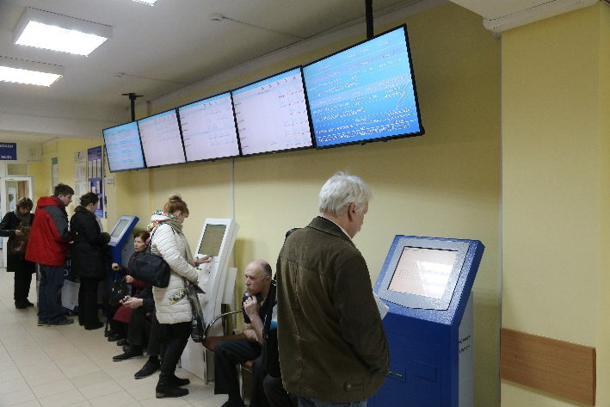
ЭЛЕКТРОННОЕ ЗДРАВООХРАНЕНИЕ
72% прикрепленного населения осуществляют самостоятельную запись на прием к врачу через сеть «Интернет»
16
Министерство здравоохранения Калининградской области

Slide 17
ДОСТУПНОСТЬ МЕДИЦИНСКОЙ ПОМОЩИ
17
Министерство здравоохранения Калининградской области

Slide 18
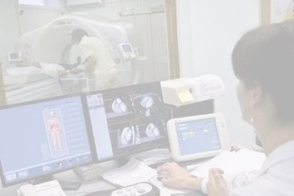
ПОВЫШЕНИЕ ДОСТУПНОСТИ ВЫСОКОТЕХНОЛОГИЧНОЙ МЕДИЦИНСКОЙ ПОМОЩИ
Динамика оказанной высокотехнологичной медицинской помощи населению Калининградской области, человек
18
Министерство здравоохранения Калининградской области

Slide 19
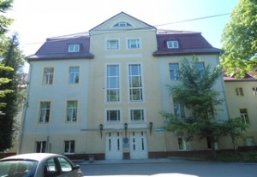
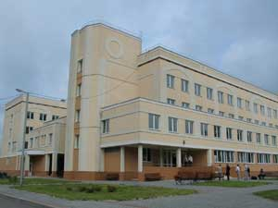
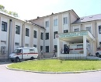
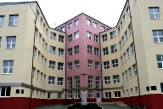
ДОСТУПНОСТЬ МЕДИЦИНСКОЙ ПОМОЩИ
Количество построенных и отремонтированных объектов здравоохранения Калининградской области
Наименование | Количество построенных объектов здравоохранения |  |  |  | Количество отремонтированных объектов здравоохранения
 | 2012-2015 | 2016 | 2017 / 2018 | итого | 2016 | 2017 / 2018 | итого
Всего объектов здравоохранения, в том числе: | 52 | 4 | 5 / 5 | 61 | 18 | 14 / 14 | 46 / 60
ФАПы | 43 | 4 | 5 / - | 52 | 6 | 1 / 2 | 9
Офисы врача общей практики | 8 | - | - / - | 8 | - | - / - | -
Поликлиники, амбулатории | 1 | - | - / - | 1 | 3 | 6 / 1 | 10
Стационары | - | - | - / - | - | 9 | 7 / 11 | 27
19
Министерство здравоохранения Калининградской области

Slide 20
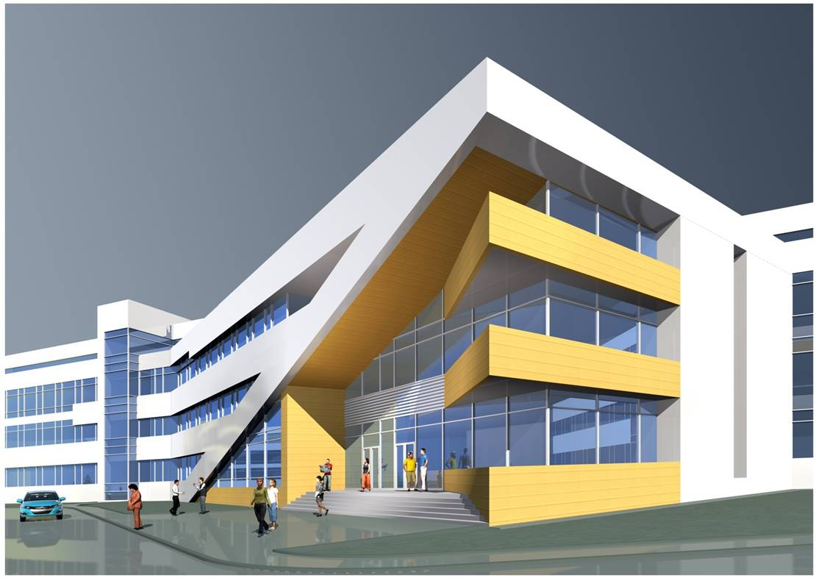
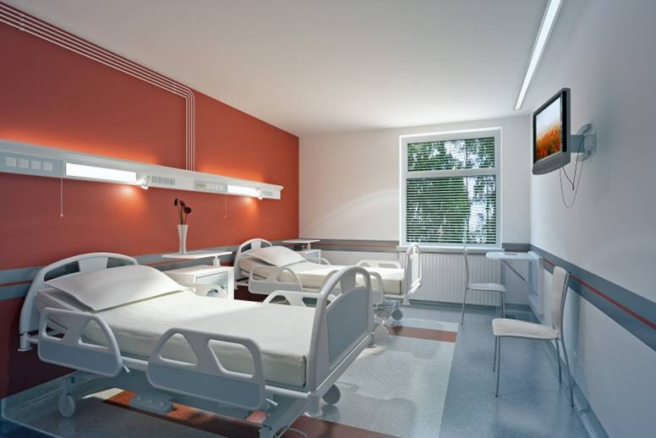
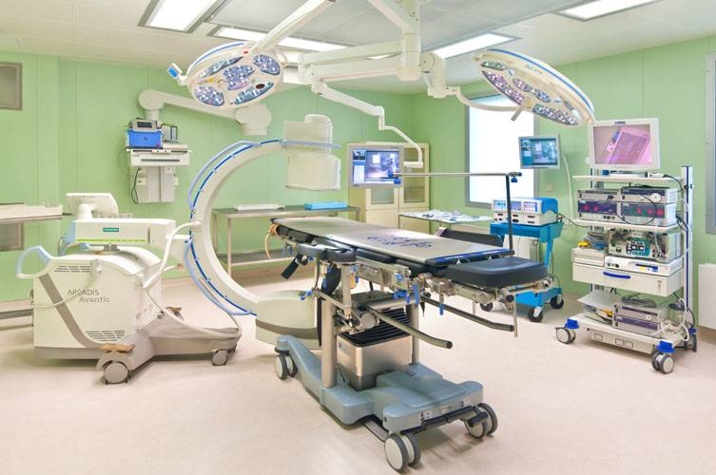
СТРОИТЕЛЬСТВО ОБЛАСТНОГО ОНКОЛОГИЧЕСКОГО ЦЕНТРА
Стоимость объекта 6 098,8 млн рублей
Мощность: 300 посещений в смену
200 коек
Срок строительства 2018 – 2020 годы
20
Министерство здравоохранения Калининградской области

Slide 21
ДЕЯТЕЛЬНОСТЬ СТАЦИОНАРОВ
Оперативная активность круглосуточных стационаров, %
Оборот койки круглосуточного стационара
Число пролеченных больных в дневных стационарах, человек
Паллиативные койки
21
Министерство здравоохранения Калининградской области

Slide 22
ПРОФИЛАКТИЧЕСКИЕ ОСМОТРЫ И ДИСПАНСЕРИЗАЦИЯ
Профилактические осмотры и диспансеризация, тыс. человек
Результаты диспансеризации взрослого населения в 2018 году
Выявлено в ходе диспансеризации определённых групп взрослого населения:
сердечно-сосудистые заболевания у 27783 человек
злокачественные новообразования у 252 человек
12,74% граждан назначено лечение
0,44% направлено на санаторно-курортное лечение
22
Министерство здравоохранения Калининградской области

Slide 23
НЕЗАВИСИМАЯ ОЦЕНКА КАЧЕСТВА УСЛОВИЙ ОКАЗАНИЯ МЕДИЦИНСКОЙ ПОМОЩИ МЕДИЦИНСКИМИ ОРГАНИЗАЦИЯМИ
100% охват медицинских организаций независимой оценкой (2015-2018 гг.)
Качество проведения независимой оценки, объем выборки (2015-2018 гг.)
Количество опросов по условиям оказания медицинской помощи (2015-2018 гг.)
Результаты независимой оценки качества условий медицинской помощи (2015-2018 гг.) в %
В стационарных условиях
23
Министерство здравоохранения Калининградской области

Slide 24
ОБНОВЛЕНИЕ ПАРКА САНИТАРНОГО АВТОТРАНСПОРТА
Доля доезда скорой медицинской помощи в течение 20 минут, %
Обновление парка санитарного автотранспорта с высокой степенью износа
24
Министерство здравоохранения Калининградской области

Slide 25
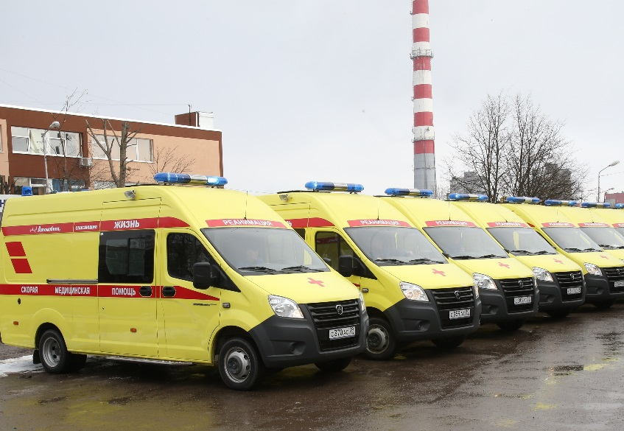
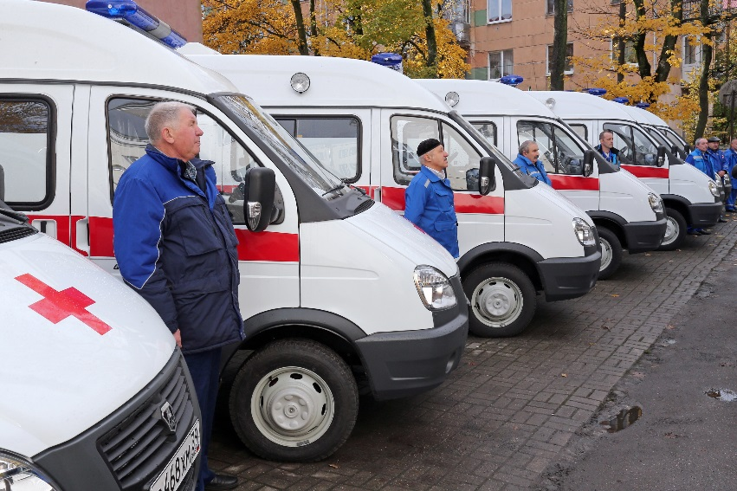
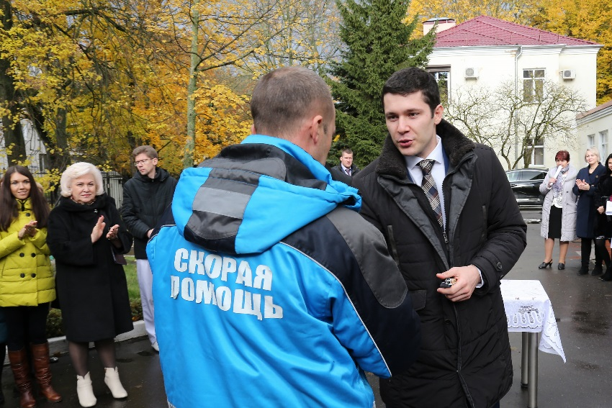
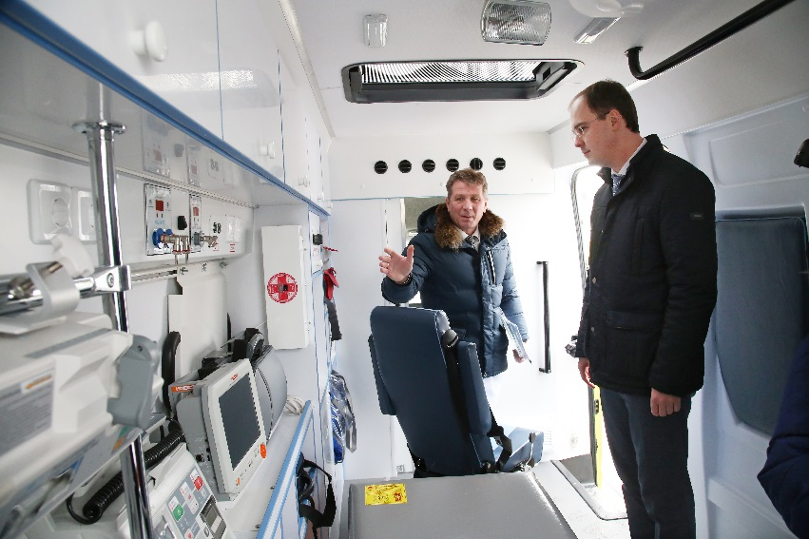
ОБНОВЛЕНИЕ ПАРКА САНИТАРНОГО АВТОТРАНСПОРТА
25
Министерство здравоохранения Калининградской области

Slide 26
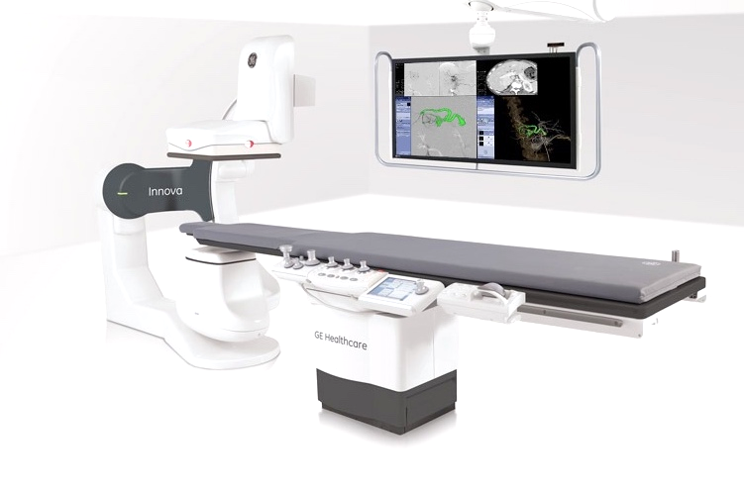
ЭКСТРЕННАЯ СПЕЦИАЛИЗИРОВАННАЯ МЕДИЦИНСКАЯ ПОМОЩЬ БОЛЬНЫМ С ЖИЗНЕУГРОЖАЮЩИМИ СОСТОЯНИЯМИ
Смертность от инфарктов миокарда (на 100 тыс. населения)
- 0,8 %
Смертность от инсультов (на 100 тыс. населения)
- 8,0 %
В Калининградской области функционируют 1 региональный сосудистый центр и 3 первичных сосудистых отделения, а так же Федеральный центр высоких медицинских технологий.
Госпитализация пациентов с острым коронарным синдромом и острым нарушением мозгового кровообращения в региональные и первичные сосудистые центры позволила расширить практику применения тромболитической терапии, увеличить количество оперативных вмешательств со стентированием коронарных артерий.
Доля больных с острым коронарным синдромом с подъемом сегмента ST, которым выполнена реваскуляризация - тромболизис (на догоспитальном и госпитальном этапах) и ангиопластика коронарных артерий в 2018 году составила 65,5%. В целом по РФ реваскуляризация выполнена в 58,8%.
26
Министерство здравоохранения Калининградской области

Slide 27
ПРОЕКТ «БЕРЕЖЛИВАЯ ПОЛИКЛИНИКА»
27
Министерство здравоохранения Калининградской области

Slide 28
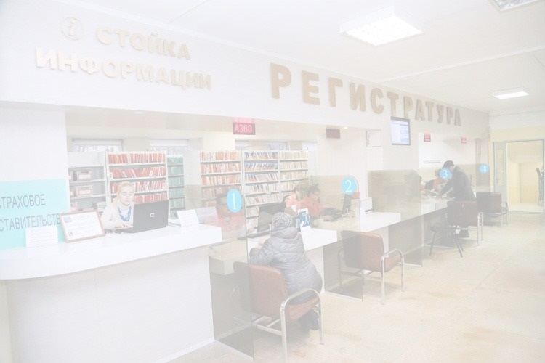
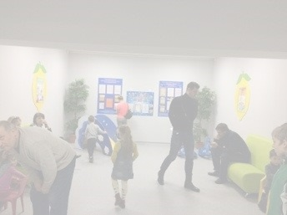
ПРОЕКТ «БЕРЕЖЛИВАЯ ПОЛИКЛИНИКА»
ЦЕЛЬ: повышение доступности и качества медицинской помощи населению за счет оптимизации процессов и устранения потерь
НАПРАВЛЕНИЯ И ПИЛОТНЫЕ ПРОЕКТЫ
■ Перераспределение нагрузки между врачами и средним медицинским персоналом
■ Оптимизация внутренней логистики поликлиник, разделение потоков пациентов
■ Переход на электронный документооборот, сокращение бумажной документации
■ Открытая регистратура и новый облик поликлиники
■ Организация профосмотров и диспансеризации на принципах непрерывного потока пациентов с соблюдением нормативов времени приема пациента
РЕЗУЛЬТАТЫ В ПИЛОТНЫХ ПОЛИКЛИНИКАХ
■ Увеличение количества пациентов, обслуживаемых оператором колл-центра за смену, в 2 раза
■ Увеличение времени работы врача непосредственно с пациентами в 2 раза
■ Оптимизация лабораторных исследований (продолжительность времени от забора крови до результатов в амбулаторной карте уменьшилась в 2 раза)
■ Комфортная и доступная среда для пациентов поликлиник
■ Сокращение сроков прохождения диспансеризации и профилактических медицинских осмотров у детей
Проект реализован в 32 поликлиниках, оказывающих первичную медико-санитарную помощь взрослому населению и 9 поликлиниках, обслуживающих детское население области.
28
Министерство здравоохранения Калининградской области

Slide 29
КАДРОВОЕ ОБЕСПЕЧЕНИЕ, МЕДИЦИНСКОЕ ОБРАЗОВАНИЕ
29
Министерство здравоохранения Калининградской области

Slide 30
КАДРОВОЕ ОБЕСПЕЧЕНИЕ СИСТЕМЫ ЗДРАВООХРАНЕНИЯ
Численность медицинских работников в государственных учреждениях
Численность медицинских работников в Калининградской области
Объем целевой подготовки
Численность врачей по «дефицитным» специальностям
Анестезиология-реаниматология, человек
Педиатрия, человек
Скорая помощь, человек
Терапия, человек
Коэффициент совместительства врачей
 | 2011 | 2012 | 2013 | 2014 | 2015 | 2016 | 2017 | 2018
Российская Федерация | 1,54 | 1,54 | 1,54 | 1,46 | 1,42 | 1,41 | 1,38
Государственные учреждения | 1,37 | 1,36 | 1,38 | 1,35 | 1,32 | 1,3 | 1,27 | 1,18
Калининградская область | 1,36 | 1,36 | 1,38 | 1,34 | 1,31 | 1,29 | 1,26 | 1,18
30
Министерство здравоохранения Калининградской области

Slide 31
МЕРЫ СОЦИАЛЬНОЙ ПОДДЕРЖКИ МЕДИЦИНСКИХ РАБОТНИКОВ
Выделение жилых помещений
служебного жилого фонда
Единовременные выплаты целевым ординаторам при трудоустройстве
Компенсация платы
за аренду жилья
Софинансирование процентной ставки
Социальная выплата на приобретение жилого помещения в размере 30-35 %
Предоставление льготы по оплате за жилое помещение и коммунальные услуги
в размере 50%
специалистам, проживающим и работающим в сельской местности
Программы «Земский доктор» и «Земский фельдшер»
Единовременные выплаты прибывшим при первом трудоустройстве в ГБУЗ КО
Меры социальной поддержки в рамках программы «Жилище»
Предоставление социальных выплат на субсидирование части первоначального взноса по ипотечным жилищным кредитам
Ежемесячная стипендия целевым ординаторам
Ретроспективное возмещение стоимости обучения по остродефицитным специальностям
Выделение жилья фонда коммерческого использования
31
Министерство здравоохранения Калининградской области

Slide 32
МЕРЫ СОЦИАЛЬНОЙ ПОДДЕРЖКИ МЕДИЦИНСКИХ РАБОТНИКОВ
Предоставление мер социальной поддержки
 | 2014 год | 2015 год | 2016 год | 2017 год | 2018
Ежемесячная стипендия | 27 человек, 358 тыс. руб. | 55 человек, 822 тыс. руб. | 80 человек, 1 066 тыс. руб. | 82 человека, 1 224 тыс. руб. | 68 человек, 1138 тыс. руб.
Единовременная выплата при трудоустройстве | 14 человек, 2 800 тыс. руб. | 30 человек, 6 000 тыс. руб. | 21 человек, 4 200 тыс. руб. | 28 человек, 5 600 тыс. руб. | 18 человек, 3 600 тыс. руб.
Компенсация затрат на обучение | 2 человека, 239,70 тыс. руб. | 6 человек, 675,870 тыс. руб. | нет | 1 человек, 140 тыс. руб. | 2 человека 720 тыс. руб.
Единая выплата прибывшим при первом трудоустройстве в ГБУЗ КО |  |  |  |  | 57 специалистов
32
Министерство здравоохранения Калининградской области

Slide 33
ЗАРАБОТНАЯ ПЛАТА МЕДИЦИНСКИХ РАБОТНИКОВ
Среднемесячная заработная плата медицинских работников, тыс. рублей
Перевод работников на эффективный контракт
Доля оклада в структуре заработной платы, %
33
Министерство здравоохранения Калининградской области

Slide 34
ЗАРАБОТНАЯ ПЛАТА МЕДИЦИНСКИХ РАБОТНИКОВ
Показатели реализации плана мероприятий ("дорожная карта")
"Изменения в отраслях социальной сферы направленные на повышение эффективности здравоохранения
 | 2015 год (факт) |  | 2016 год (факт) |  | 2017 год (факт) |  | 2018 год (факт)
 | 25 967* |  | 26 436* |  | 27 632* |  | 29 092*
 | Размер средней заработной платы (руб.) | Соотношение средней заработной платы к доходу от трудовой деятельности | Размер средней заработной платы (руб.) | Соотношение средней заработной платы к доходу от трудовой деятельности | Размер средней заработной платы (руб.) | Соотношение средней заработной платы к доходу от трудовой деятельности | Размер средней заработной платы (руб.) | Соотношение средней заработной платы к доходу от трудовой деятельности
 |  |  |  |  |  |  |  | Целевой показатель | Фактический показатель
Врачи | 44 725,00 | 172,20% | 45 421,50 | 171,80% | 49 536,70 | 179,30% | 61 290,0 | 200,00% | 210,70%
Средний медицинский персонал | 28 259,10 | 108,80% | 29 045,20 | 109,90% | 30 269,60 | 109,50% | 33 446,0 | 100,00% | 115,00%
Младший медицинский персонал | 19 170,20 | 73,80% | 19 040,50 | 72,00% | 21 351,20 | 77,30% | 30 849,0 | 100,00% | 106,00%
* - среднемесячный доход от трудовой деятельности по Калининградской области
34
Министерство здравоохранения Калининградской области

Slide 35
ФИНАНСИРОВАНИЕ ЗДРАВООХРАНЕНИЯ
35
Министерство здравоохранения Калининградской области

Slide 36
ФИНАНСИРОВАНИЕ ЗДРАВООХРАНЕНИЯ
Источник финансового обеспечения | Стоимость территориальной программы государственных гарантий бесплатного оказания гражданам Калининградской области медицинской помощи (млн. руб.)
 | 2016 год | 2017 год | % от пред. года | 2018 год | % от пред. года
Средства бюджета области | 888,6 | 1 120,7 | 126,1% | 1 404,8 | 125,4%
Средства ОМС (с учетом сверх базовой программы, с/взноса на ОМС нераб. населения) | 9 447,1 | 9 699,5 | 102,7% | 11 225,1 | 115,7%
ИТОГО | 10 335,7 | 10 820,2 | 104,7% | 12 629,9 | 116,7%
36
Министерство здравоохранения Калининградской области

Slide 37
ФИНАНСИРОВАНИЕ ЗДРАВООХРАНЕНИЯ
Финансирование отрасли здравоохранения (млн. руб.)
Источник финансового обеспечения | 2016 год | 2017 год | % от пред. года | 2018 год | % от пред. года
Средства бюджета области (с учетом сверх базовой программы, с/взноса на ОМС нераб. населения) | 6 322,1 | 6 838,7 | 108,2% | 8 078,4 | 118,1%
Средства федерального бюджета | 916,1 | 940,7 | 102,7% | 2 499,9 | 265,7%
Средства ОМС (без учета сверх базовой программы, с/взноса на ОМС нераб. населения) | 4 237,6 | 4 347,1 | 102,6% | 5 578,1 | 128,1%
Средства от предпринимательской и иной приносящий доход деятельности | 797,0 | 797,9 | 100,1% | 993,8 | 124,6%
ИТОГО | 12 272,8 | 12 924,4 | 105,3% | 17 150,2 | 132,7%
37
Министерство здравоохранения Калининградской области

Slide 38
ДЛЯ ЗАМЕТОК
38
Министерство здравоохранения Калининградской области

